Slide 1
第3章存储器
本章重点：
存储器的层次结构
主存与CPU的连接
多模块存储器
Cache
虚拟存储器

Slide 2
存储器的层次结构
寄存器->Cache->主存->辅存->外存
Cache-主存：解决了主存与CPU速度不匹配的问题。
主存-辅存：实现虚拟存储系统，解决了主存容量不够的问题。
注意：辅存中的数据要调入到主存才能被CPU访问
存储器的分类
按照存取方式：
随机存取存储器（RAM），如内存
顺序存取存储器（SAM），如磁带；
直接存取存储器（DAM），如磁盘；
相联存储器（可按内容访问的存储器，CAM），如快表。
按信息是否可改：分为读/写存储器和只读存储器（ROM）
断电后是否消失：分为易失性存储器，如内存、Cache；非易失性存储器，如磁盘、光盘
存储器的性能指标
存储容量：存储字数×字长
单位成本：每位价格=总成本/总容量
存储速度：数据传输率=数据的宽带/存储周期
存储周期=存取时间+恢复时间

Slide 3
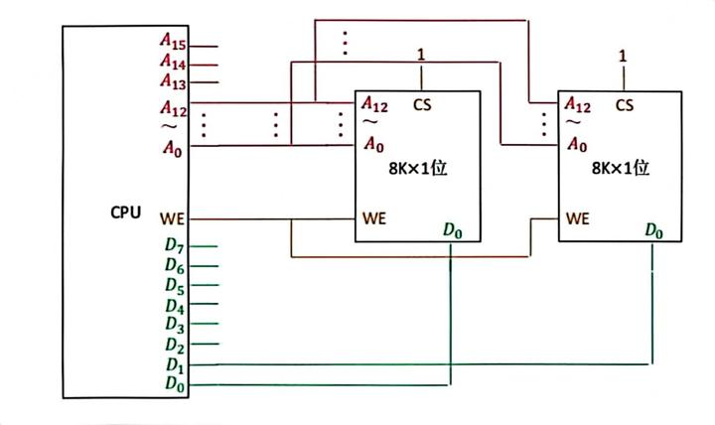

主存储器
SRAM和DRAM的特点；DRAM的刷新方式；
主存储器与CPU的连接
位扩展法：CPU的数据线与存储芯片的数据位数不相等，使用多个存储器件对字长进行扩位。每个存储器的数据线都并行连接在CPU的数据总线上，而地址线则是串行相连。由信号WE来控制使用哪个存储芯片。

Slide 4
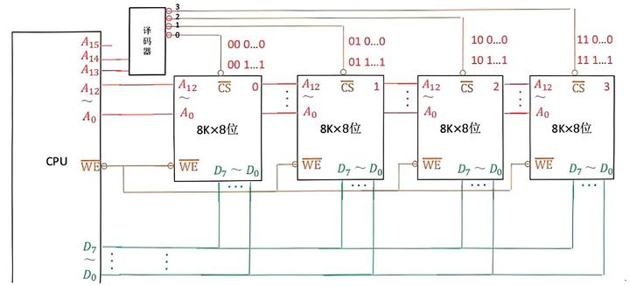
字扩展法
原理：当主存储器位数够而字数不够时，通过字扩展的方法来扩展主存储器，将多个位数相同的存储芯片并联起来，增加字数，并且存储空间是连续的。可能需要译码器来控制存储器的个数，如有两位地址线连接了译码器，则译码器可以控制 4（2^2 ）个存储器。
注意：地址译码的方案（线选法；门电路；译码器；可编程逻辑器件）

Slide 5
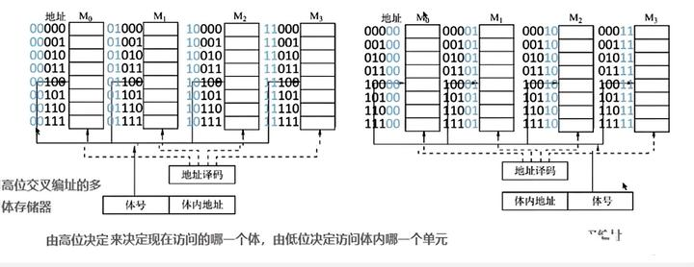
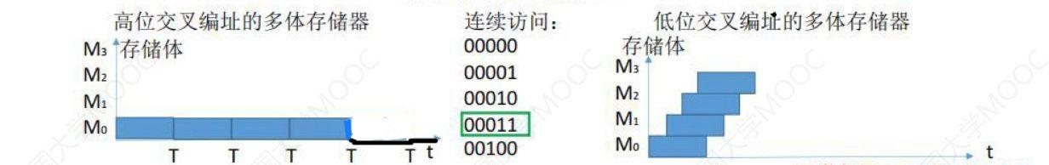
多模块存储器
双端口RAM；单体多字存储器；
多体交叉存储器（重点）
每个模块都有相同的容量和存取速度，各模块都有独立的读写控制电路，地址寄存器，和数据寄存器，既能并行工作，又能交叉工作（一个模块进入恢复时间，另一个模块进行存取）。
在高位交叉中，由于下一个访问的地址还是在这个存储体上，所以必须等到恢复时间结束后才能继续访问，故不能并行访问。效果也仅仅是扩容。而在低位交叉编制中，下一个访问地址不在同一个存储体上，所以可以交叉访问，不仅扩容还加快了访问速度。当块数m ≥ T/r时，能达到最佳存储效率。T为存取周期，r为存取时间。

Slide 6
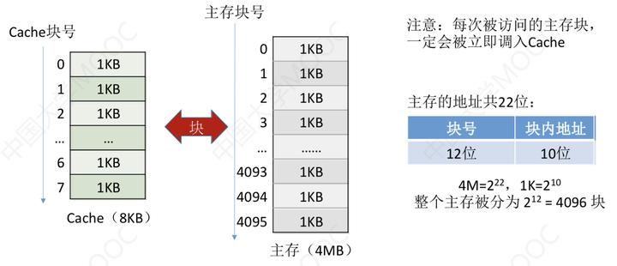



Cache-高速缓冲存储器（重点）
为什么要引入Cache
程序的局部性原理：（程序访问的）时间局部性原理和空间局部性原理
时间局部性：如果一个数据现在被访问了，那么此后很有可能再次被访问
空间局部性：如果一个数据现在被访问了，那么它周围的数据在以后可能会被访问
Cache和主存的数据块的对应关系：每次被访问的主存块，一定会被立即调入Cache，而且是以块为单位进行调入。

Slide 7
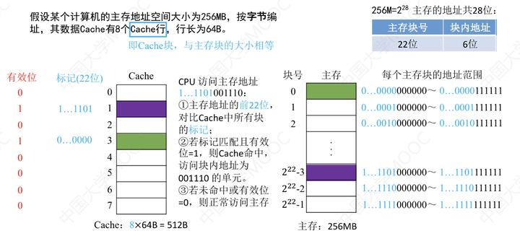
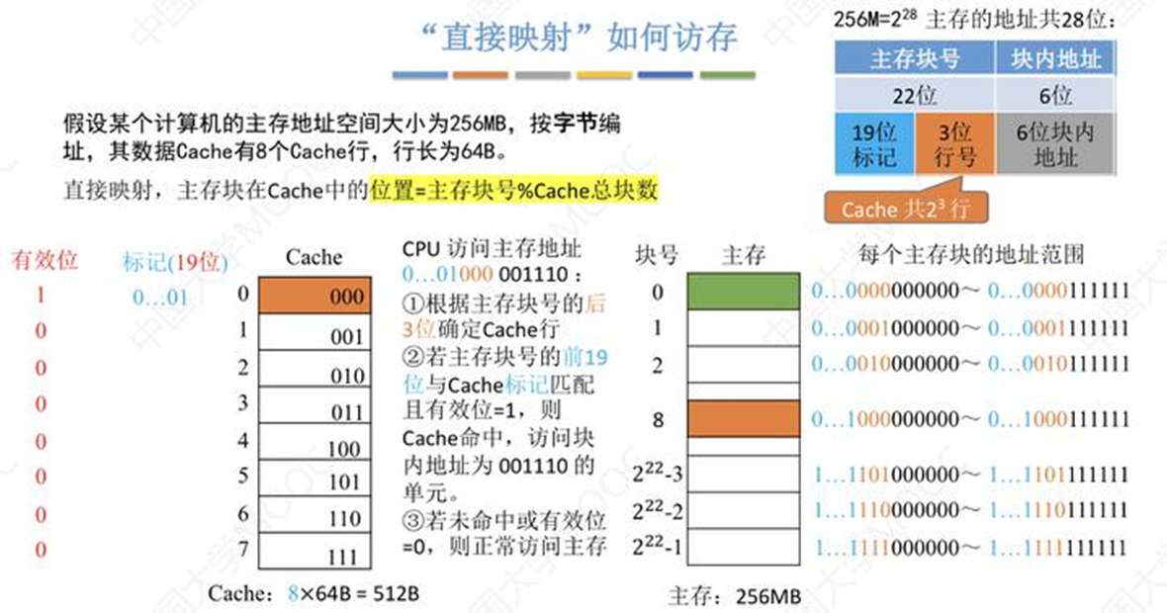
主存与Cache的映射
全相联映射——主存块可以放在Cache的任意位置
注意：CPU在访问主存时，会先对比Cache所有块中的标记Tag，Tag就是在主存中的主存块号，占22位
直接映射
每个主存块只能放在一个特定的位置。Cache块号=主存块号%Cache块总数

Slide 8
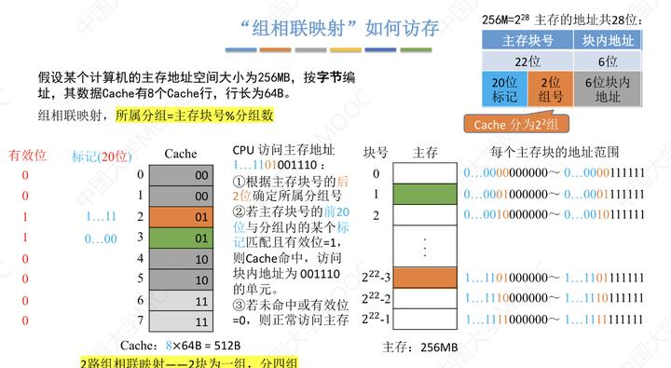
组相联映射
Cache块分为若干组，每个主存块可以放到特定分组中的任意一个位置。
组号=主存块号%分组数
三种映射方法对比

Slide 9
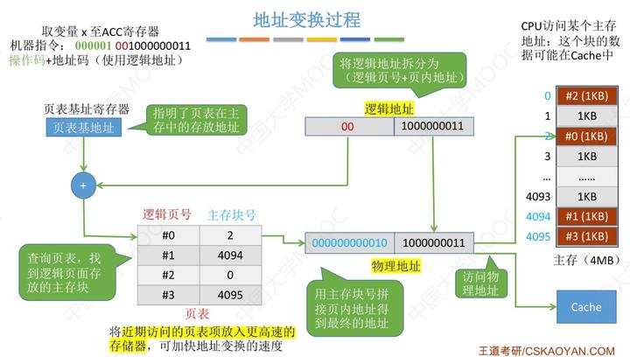
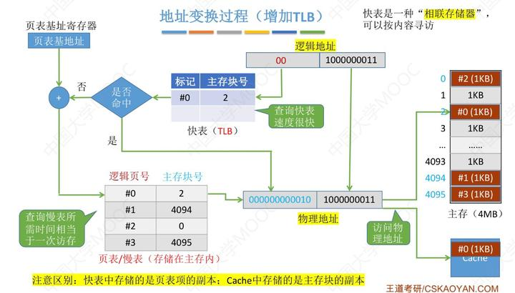
虚拟存储器
在操作系统的管理下，只把当前需要的部分数据调入主存，暂不需要的部分留在辅存中。在用户看来，似乎获得了一个超大的主存。（虚拟性）
页式虚拟存储器
CPU执行的机器指令中，使用的是“逻辑地址”，因此需要通过“页表”将逻辑地址转为物理地址。程序在逻辑上被分为若干个大小相等的“页面”，“页面”大小与“块”的大小相同。每个页面可以离散的存放在不同主存块中。
页表的作用：记录了每个逻辑页面存放在哪个主存块中。逻辑地址=逻辑页号+页内地址；物理地址=主存块号+页内地址
无快表 有快表：快表存放在Cache中，先访问快表，若未命中，则去访问主存中的慢表

Slide 10
虚拟存储器与Cache的比较

Slide 11

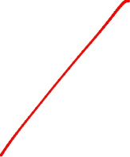
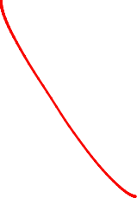









1、计算机的存储器采用分级方式是为了（ ）。
A、方便编程 B、解决容量、速度、价格三者之间的矛盾
C、保存大量数据方便 D、操作方便
2、计算机的存储系统是指（ ）。
A、RAM B、ROM
C、主存储器 D、Cache、主存储器和外存储器
3、下列关于多级存储系统的说法中，正确的有（ ）。
I、多级存储系统是为了降低存储成本
II、虚拟存储器中主存和辅存之间的数据调动对任何程序员是透明的
III、CPU 只能与 Cache 直接交换信息，CPU 与主存交换信息也需要经过 Cache
A、仅I B、仅I和Ⅱ C.、I、Ⅱ和III D、仅Ⅱ
4、某一 SRAM 芯片，其容量为 1024x8 位，除电源和接地端外，该芯片的引脚的最小数目为（ ）。
A. 21 B. 22 C. 23 D. 24
5、某存储器容量为 32K×16 位，则( )。
A.地址线为 16 根，数据线为 32 根 B.地址线为 32 根，数据线为 16根
C.地址线为 15 根，数据线为 16根 D.地址线为 15 根，数据线为 32根

Slide 12















6.若 RAM 中每个存储单元为 16 位，则下面所述正确的是（ ）。
A.地址线是16位 B.数据线是16位 C.指令长度是16位 D.以上说法都不正确
7. DRAM 的刷新是以（ ）为单位的。
A.存储单元 B.行 C.列 D.存储字
8.动态 RAM 采用下列哪种刷新方式时，不存在死区时间（ ）。
A.集中刷新 B.分散刷新 C.异步刷新 D.都不对
9.下面是有关 DRAM 和 SRAM 存储器芯片的叙述：
I. DRAM 芯片的集成度比 SRAM 芯片的高
II. DRAM 芯片的成本比 SRAM 芯片的高
III. DRAM 芯片的速度比 SRAM 芯片的快
IV. DRAM 芯片工作时需要刷新，SRAM芯片工作时不需要刷新
通常情况下，错误的是（ ）。
A、I 和II B、II和III C.、III和IV D、I和IV
10.【2014 统考真题】某容量为 256MB 的存储器由若干 4M×8 位的 DRAM 芯片构成，DRAM 芯片的地址引脚和数据引脚总数是( )。
A. 19 B. 22 C. 30 D. 36

Slide 13













11.【2010 统考真题】下列有关 RAM 和 ROM的叙述中，正确的是( )。
I. RAM 是易失性存储器，ROM 是非易失性存储器
II. RAM 和 ROM 都采用随机存取方式进行信息访问
III. RAM 和 ROM 都可用作 Cache
IV. RAM 和 ROM 都需要进行刷新
A.仅I和Ⅱ B.仅Ⅱ和Ⅲ C.仅I、II和 III D.仅Ⅱ、III和IV
12.【2012 统考真题】下列关于闪存的叙述中，错误的是（ ）。
A.信息可读可写，并且读、写速度一样快
B.存储元由 MOS 管组成，是一种半导体存储器
C.掉电后信息不丢失，是一种非易失性存储器
D.采用随机访问方式，可替代计算机外部存储器
13.U 盘属于（ ）类型的存储器。
A.高速缓存 B.主存 C.只读存储器 D.随机存取存储器
14、【2009 统考真题】某计算机主存容量为 64KB，其中 ROM 区为 4KB，其余为 RAM区， 按字节编址。现要用 2K×8 位的 ROM 芯片和 4Kx4 位的 RAM 芯片来设计该存储器，需要上述规格的 ROM 芯片数和 RAM 芯片数分别是（ ）。
A. 1, 15 B. 2,15 C. 1,30 D. 2,30
15、【2010 统考真题】假定用若干 2Kx4 位的芯片组成一个 8Kx8 位的存储器，则地址
0B1FH 所在芯片的最小地址是（ ）。
A. 0000H B. 0600H C. 0700H D.0800H

Slide 14








16.【2016 统考真题】某存储器容量为 64KB，按字节编址，地址 4000H~5FFFH 为 ROM
区，其余为 RAM 区。若采用 8K×4 位的 SRAM 芯片进行设计，则需要该芯片的数量是( )。
A. 7 B. 8 C. 14 D.16
17.【2011 统考真题】某计算机存储器按字节编址，主存地址空间大小为 64MB，现用 4M×8位的 RAM 芯片组成 32MB 的主存储器，则存储器地址寄存器 MAR 的位数至少是( )。
A.22 位 B. 23位 C.25 位 D. 26位
18.用存储容量为 16K×1 位的存储器芯片来组成一个 64K×8 位的存储器，则在字方向和位方向分别扩展了（ ）倍。
A. 4,2 B. 8,4 C. 2,4 D. 4,8
19. 80386DX 是 32 位系統，以 4B 为编址单位，当在该系統中用 8KB（8Kx8 位）的存储芯片构造 32KB 的存储体时，应完成存储器的（ ）设计。
A.位扩展 B.字扩展 C.字位扩展 D.字位均不扩展
20 【2015 统考真题】某计算机便用四体交叉编址存储器，假定在存储器总线上出现的主存地址（十进制）序列为 8005, 8006,8007, 8008, 8001， 8002， 8003，8004, 8000，则可能发生访存冲突的地址对是（ ）。
A.8004 和 8008 B. 8002和 8007 C. 8001 和 8008 D. 8000和8004

Slide 15








21.【2017 统考真题】某计算机主存按字节编址，由4 个 64M*8 位的 DRAM 芯片采用交叉编址方式构成，并与宽度为 32 位的存储器总线相连，主存每次最多读写 32 位数据。若double 型变量x 的主存地址为 804 001AH，则读取x需要的存储周期数是（ ）。
A. 1 B. 2 C. 3 D. 4
22.【2009 统考真题】假设某计算机的存储系统由 Cache 和主存组成，某程序执行过程申访存 1000 次，其中访问 Cache 缺失（未命中）50 次，则 Cache 的命中率是（ ）。
A.5% B. 9.5% C. 50% D. 95%
23.【2009 统考真题】某计算机的 Cache 共有16块，采用二路组相联映射方式（即每组2块)。每个主存块大小为 32B，按字节编址，主存129号单元所在主存块应装入的Cache组号是（ ）。
A. 0 B. 2 C. 4 D. 6
24.【2012 统考真题】假设某计算机按字编址，Cache有4行，Cache和主存之间交换的块大小为1个字。若 Cache 的内容初始为空，采用 2 路组相联映射方式和LRU替换策略,访问的主存地址依次为 0,4, 8,2,0,6,8,6,4,8 时,命中Cache的次数是( )。
A. 1 B. 2 C. 3 D. 4
25.访问 Cache 系统失效时，通常不仅主存向 CPU 传送信息，同时还需要将信息写入Cache，在此过程中传送和写入信息的数据宽度各为（ ）。
A.块、页 B.字、字 C.字、块 D.块、块

Slide 16






【2022 统考真题】某内存条包含8个8192×8192×8位的DRAM芯片，按字节编址，支持突发传送方式，对应存储器总线宽度为64位，每个DRAM芯片内有一个行缓冲区。下列关于该内存条的叙述中，不正确的是（ ）。
A. 内存条的容量为512MB
B. 采用多模块交叉编址方式
C. 芯片的地址引脚为26位
D. 芯片内行缓冲有8192×8位

Slide 17
【2022 统考真题】某计算机主存地址为32位，按字节编址，某Cache的数据区容量为32KB，主存块大小为64B，采用8路组相联映射方式，该Cache中比较器的个数和位数分别为（ ）。
8，20 B. 8，23 C. 64，20 D. 64，23
组相联映射格式为 主存字块标记 组号 块内地址
主存块大小为64B= 2^6B，按字节编址，块内地址占低6位，数据区容量为32KB，总共有32KB/64B= 2^9 行，采用8路组相联映射方式，每8行为1组，有 2^9/8=2^6 组，组号占中间6位，主存地址为32位，主存字块标记占高 32-6-6=20位。
Cache采用8路组相联映射方式，首先根据组号定位到某一分组，然后根据主存字块标记和该分组中的每一行的Tag进行比较，需要比较8行，所以比较器的个数为8，主存字块标记为20位，所以比较器位数为20位。

Slide 18
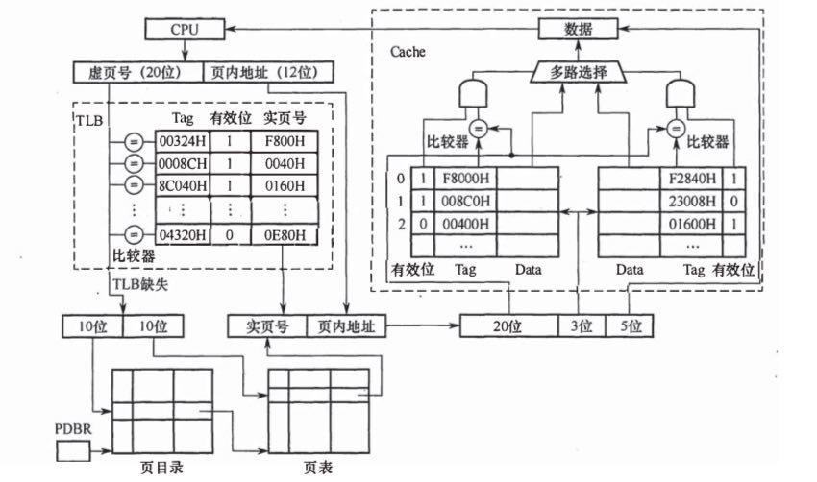

Slide 19
1. 假设主存容量为 512 KB，Cache 容量为 4KB，每个子块为16字，每个字 32 位 （1）Cache 地址有多少位？可容纳多少块？ （2）主存地址有多少位？可容纳多少块？ （3）在直接映射方式下，主存的第几块映射到 Cache 的第5块（假设开始字块为第1块）？ （4）画出直接映射方式下主存地址字段中各段的位数。 注意：容量与地址线的位数有关 因 512KB = 2¹⁹B 4KB = 2¹² B 16 个字 = 2⁴ 32bit/8 = 4B = 2²B 答案： （1）由于地址线的位数与容量有关，故Cache 地址有 12 位；2¹²/（2⁴×2²）= 64(块) （2）19；8K （3）第 5 个缓存块，j：第 j 个主存块，C：Cache 的块数；
（5=j mod 64）假设开始字块为第1块（这里规定从 1 开始，如果题目不说一般从 0 开始） （4）
标记 | Cache块地址 | 块内地址
19-6=7 | 12-6=6 | 6

Slide 20
假设主存容量为 512K×16位，Cache 容量为 4096×16位，块长为4个16位字，访存地址为字地址。 （1）直接映射方式下，设计主存地址格式 （2）全相联映射方式下，设计主存地址格式 （3）二路组相联映射方式下，设计主存地址格式 （4）若主存容量为 512×32位，块长不变，在四路组相联映射方式下，设计主存地址格式 答：按字编址，每个字2B （1）直接映射：Cache 地址线（地址线的位数与容量有关）
= Cache块地址线 + 块内地址线
（2）全相联
（3）二路组相联，Cache块两块一组
（4）块长不变，Cache块地址地址线 + 标记地址线 + 块内地址线
= 主存所需要的地址线
注：为什么主存需要20根地址线？ 若主存容量为 512×32位，按字编址：512KB = 2¹⁹ B；32bit/8 = 4B = 2²B
主存容量= 2¹⁹B × 2²B / 2B = 2²⁰ ————> 20根地址线

Slide 21
【2013 统考真题】某 32 位计算机，CPU 主频为 800MHz，Cache 命中时的 CPI 为 4。Cache 块大小为 32B；主存采用 8 体交叉存储方式，每个体的存储字长为 32 位、存储周期为 40ns；存储器总线宽度为 32 位，总线时钟频率为 200MHz，支持突发传送总线事务。每次读突发传送总线事务的过程包括：送首地址和命令、存储器准备数据、传送数据。每次突发传送 32B，传送地址或 32 位数据均需要一个总线时钟周期。请回答下列问题，要求给出理由或计算过程。
1）CPU 和总线的时钟周期各为多少？总线的带宽（即最大数据传输率）为多少？
2）Cache 缺失时，需要用几个读突发传送总线事务来完成一个主存块的读取？
3）存储器总线完成一次读突发传送总线事务所需的时间是多少？
4）若程序 BP 执行过程中共执行了 100 条指令，平均每条指令需进行 1.2 次访存，Cache 缺失率为 5%，不考虑替换等开销，则 BP 的 CPU 执行时间是多少？

Slide 22
1）CPU 的时钟周期是主频的倒数，即1/800MHz= 1.25ns。
总线的时钟周期是总线频率的倒数，即 1/200MHz=5ns。
总线宽度为 32 位，因此总线带宽为 4B×200MHz=800MB/s 或 4B/5ns =800MB/6。
2）Cache 块大小是 32B，因此 Cache 缺失时需要一个读突发传送总线事务读取一个主存块。
3）一次读突发传送总线事务包括一次地址传送和 32B 数据传送：用 1 个总线时钟周期传输地址；每隔 40ns/8 = 5ns 启动一个体工作（各进行 1 次存取)，第一个体读数据花费40ns，之后数据存取与数据传输重叠；用 8 个总线时钟周期传输数据。读突发传送总线事务时间为 5ns+ 40ns + 8×5ns=85ns。
4）一条指令的平均 CPU 执行时间包括 Cache 命中时的指令执行时间和 Cache 缺失时带来的额外开销。Cache 命中时的一条指令执行时间- Cache 命中时的 CPIx时钟周期=4×1.25ns = 5ns。一条指令执行过程中因 Cache 缺失而导致的平均额外开销=平均访存次数xCache 缺失率x一次读突发传送总线事务时间= 1.2×5%*85ns = 5.1ns。一条指令的平均 CPU 执行时间= 5ns + 5.1ns = 10.1ns。
BP 的 CPU 执行时间=一条指令的平均CPU 执行时间x指令条数=10.1ns×100＝1010ns。

Slide 23
【2010统考真题】某计算机的主存地址空间大小为 256MB，按字节编址。指令 Cache和数据 Cache 分离，均有 8 个 Cache 行，每个 Cache 行大小为 64B，数据 Cache 采用直接映射方式。现有两个功能相同的程序 A和 B，其伪代码如下所示：
程序 A： 程序 B：
int a[256][256]; int a[256][256];
…… ……
int sum_array1(){ int sum_array2(){
int i， j， sum=0； int i， j， sum=0；
for(i=0;i<256;i++) for(j=0;j<256;j++)
for(j=0;j<256;j++) for(i=0;i<256;i++)
sum += a[i][j]； sum += a[i][j]；
return sum; return sum;
} }
假定 int 类型数据用 32 位补码表示，程序编译时，i、j 和 sum 均分配在寄存器中，数组按行优先方式存放，其首地址为 320（十进制数)。请回答下列问题，要求说明理由或给出计算过程。
1）不考虑用于 Cache 一致性维护和替换算法的控制位，数据 Cache的总容量为多少？
2）数组元素 a[0][31]和 a[1][1]各自所在的主存块对应的 Cache 行号是多少（Cache 行号从0开始）。
3）程序A和B的数据访问命中率各是多少？哪个程序的执行时间更短？

Slide 24
1)每个Cache行对应一个标记项，标记项包括有效位、脏位、替换控制位以及主存字块标记位。由主存空间大小为256MB，按字节编址， 256M=2^28 ，地址总长度为28位，每个Cache行大小为64B，块内地址为log64=6位，有8个Cache行，Cache行号为log8=3位，主存字块标记位数为28-6-3=19位，不考虑一致性维护和替换算法的控制位，还需一位有效位，19+1=20标记位，20bit=20/8B，数据Cache共有8行，可计算Cache的总容量：
Cache的总容量 = 行数×(每行标记位大小+每行Cache块大小)=8×(64+20/8)B=532B。
2)数组按行优先方式存放，首地址为320，数组元素占4个字节。a[256][256]表示数组有256行，每行有256个元素。
Cache采用直接映射方式，即:
a[0][31]所在的主存块对应的Cache行号为 :(320B+(256×0+31)×4B)/64B mod 8=6
a[1][1]所在的主存块对应的Cache行号为 :(320B+(256×1+1)×4B)/64B mod 8=5
3)数组a按行存放，程序A按行存取。每个字块中存放16个int型数据，除访问的第一个不命中 ，随后的15个全都命中，程序A的命中率为15/16=93.75%。
程序B按列存取，Cache总容量为64B×8=512B，数组a一行的大小为1KB，正好是Cache容量的2倍。不同行的同一列数组元素地址同余，所以不同行的同一列数组元素使用的是同一个Cache单元，故逐列访问每个数据时，都会将之前的字块置换出，也即每次访问都不会命中，命中率为0。

Slide 25
【2023统考真题】已知计算机M字长为32位，按字节编址，采用请求调页策略的虚拟存储管理方式，虚拟地址为32位，页面大小为4KB；数据Cache采用4路组相联映射，数据区大小为8KB，主存块大小为32B。现有C语言程序段如下：
for (i = 0; i < 24; i++)
for (j = 0; j < 64; j++) a[i][j] = 10;
已知二维数组a按行优先存放，在虚拟地址空间中分配的起始地址为0042 2000H，sizeof(int)=4，假定在M上执行上述程序段之前数组a不在主存，且在该程序段执行过程中不会发生页面置换。请回答下列问题。
(1) 数组a分为几个页面存储？对于数组a的访问，会发生几次缺页异常？页故障地址各是什么？
(2) 不考虑变量i和j，该程序段的数据访问是否具有时间局部性？为什么？
(3) 计算机M的虚拟地址（A31~A0）中哪几位用作块内地址？哪几位用作Cache组号？a[1][0]的虚拟地址是多少？其所在主存块对应的Cache组号是多少？
(4) 数组a占用多少主存块？ 假设上述程序段执行过程中数组a的访问不会和其他数据发生Cache访问冲突，则数组a的Cache命中率是多少？若将循环中i和j的次序按如下方式调换：
for (j = 0; j < 64; j++)
for (i = 0; i < 24; i++) a[i][j] = 10;
则数组a的Cache命中率又是多少？

Slide 26
(1) 第一问。数组a分为2个页面存储。根据C语言程序段，数组a共有24×64=1536个元素，每个数组元素类型为int，sizeof(int)=4，即一个元素占4B内存，所以数组a占1536×4B=6KB内存。页面大小为4KB，数组元素在内存空间连续存放，需要占2个页面。
第二问。对于数组a的访问，会发生2次缺页异常。因为在M上执行上述程序段之前数组a不在主存，且数组a分为2个页面存储。所以当访问这两个页面中第一个元素时，页面尚未调入内存，会产生缺页异常，总计2次缺页异常。
第三问。两个页故障地址分别是0042 2000H和0042 3000H。虚拟地址格式为:
虚页号-页内地址，页面大小为4KB=2^12B，按字节编址，页内地址占低12位，虚拟地址为32位，虚页号占高32-12=20位。数组a在虚拟地址空间中分配的起始地址为
00422(虚页号)000H(页内地址),第一次缺页访问虚页号为00422H，数组元素在内存空间从低地址到高地址连续存放，所以第二次缺页访问虚页号为00422H + 1H = 00423H，访问该页面第一个元素所在页内地址为000H，即访问位置为0042 3000H。所以两个页故障地址分别是0042 2000H和0042 3000H。

Slide 27
(2) 第一问。该程序段的数据访问没有时间局部性。
第二问。时间局部性是指如果某数据被访问过，不久以后该数据可能再次被访问。显然a中每个元素仅被访问1次，不存在重复访问，所以没有时间局部性。
(3) 虚拟地址格式为虚页号-页内地址，物理地址格式为：页框号-页内地址；页大小和页框号大小相同，页面大小为4KB= 2^12 B，按字节编址，页内地址占低12位。也就是虚拟地址和物理地址的低12位相同。
组相联映射格式为主存字块标志-组号-块内地址；主存块大小为32B=2^5B，按字节编址，块内地址占低5位，数据区大小为8KB，有8KB/32B=2^8行，数据Cache采用4路组相联映射，有2^8/4=2^6组，组号占中间6位。5+6=11<12，虚拟地址和物理地址的低11位一定相同。物理地址中低5位用作块内地址，低11位中高6位用作Cache组号。对应虚拟地址中低5位（A4~A0）用作块内地址，低11位中高6位（A10~A5）用作Cache组号.
a[1][0]的虚拟地址0042 2100H。因为a的起始地址为0042 2000H，一行有64个元素，一个元素占4个地址单元，所以a[1][0]的虚拟地址是0042 2000H+(64×1+0)×4H=0042 2100H
第四问。a[1][0]所在主存块对应的Cache组号是8。因为a[1][0]的虚拟地址0042 2100H =

Slide 28
(4) 第一问。数组a占192个主存块。根据(1)第一问的结论，数组a占6KB内存，主存块大小为32B，由于a的起始地址为0042 2000H,第一个元素的块内地址是00000B=0，也就是数组a占用每个块都是用a中元素占满了，不存在数组a占了某个块的仅一部分内存空间的情况。所以数组a恰好占6KB/32B=192个主存块。
第二问。数组a的Cache命中率为87.5%。主存块大小为32B，数组a每个元素大小为4B，一个主存块包含32B/4B=8个元素，本题代码为C语言代码，在C语言中，二维数组按行优先方式存放，因此数组a按行优先存放，该C语言程序段按行访问数组元素，每个元素仅访问一次，所以每访问每个主存块中第一个元素产生Cache缺失，剩余8-1=7次Cache命中，所以数组a的Cache命中率为7/8=87.5%。

Slide 29
第4章 指令系统
本章重点：
指令格式
寻址方式

Slide 30
影响计算机指令格式的因素
机器的字长
存储器的容量
指令的功能
指令应能反映以下信息
做什么操作
如果需要操作数，从哪里取
结果送哪里
下一条指令从哪里取
指令格式包括两个方面：
指令格式的设置一般遵循以下规则：
包含尽量多的信息；
长度尽可能与机器字长相匹配；
指令中包含尽量少的冗余信息。
操作码字段
地址码字段

Slide 31
指令的寻址方式
立即寻址 EA＝A
直接寻址 EA＝A
寄存器寻址 EA=R
基址寻址 EA=(BR)+A
用以解决程序在存储器中的定位和扩大寻址空间等问题。
变址寻址 EA=(X)+A
结合循环方法，逐次改变变址寄存器的值，来访问一片主存地址
间接寻址
存储器间接寻址：EA=(A)
寄存器间接寻址：EA=(R)
相对寻址 EA=(PC)+disp

Slide 32
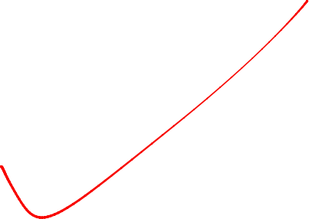
【例4-3】 某微机的指令格式如下所示：
OP：操作码；D：位移量；X：寻址特征位，
X=00：直接寻址；
X=01：用变址寄存器X1进行变址；
X=10：用变址寄存器X2进行变址；
X=11：相对寻址。
设(PC)=1234H，(X1)=0037H，(X2)=1122H，请确定下列指令的有效地址。
（1）4420H （2）2244H （3）1322H （4）3521H
15 10 | 9 8 | 7 0
OP | X | D

Slide 33
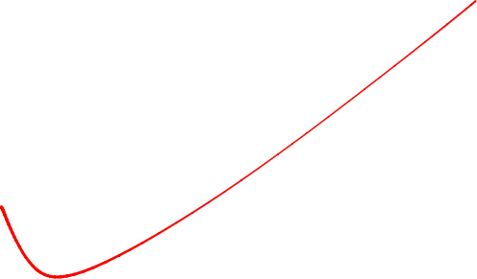
【解】
（1）4420H = 010001 00 00100000 B
∵X=00，D=20H，∴是直接寻址，有效地址E=D=20H
（2）2244H = 001000 10 01000100 B
∵X=10，D=44H，∴是X2变址寻址，有效地址E=(X2)+D =1122H+44H=1166H
（3）1322H = 000100 11 00100010 B
∵X=11，D=22H，∴是相对寻址，有效地址E=(PC)+D =1234H+22H=1256H
（4）3521H = 001101 01 00100001 B
∵X=01，D=21H，∴是X1变址寻址，有效地址E=(X1)+D =0037H+21H=0058H

Slide 34
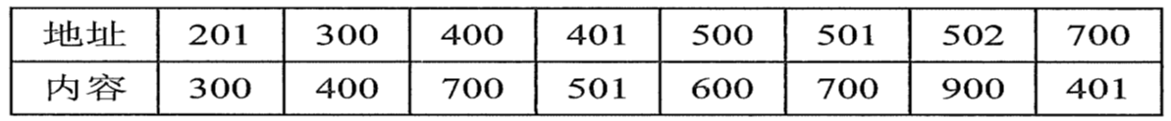
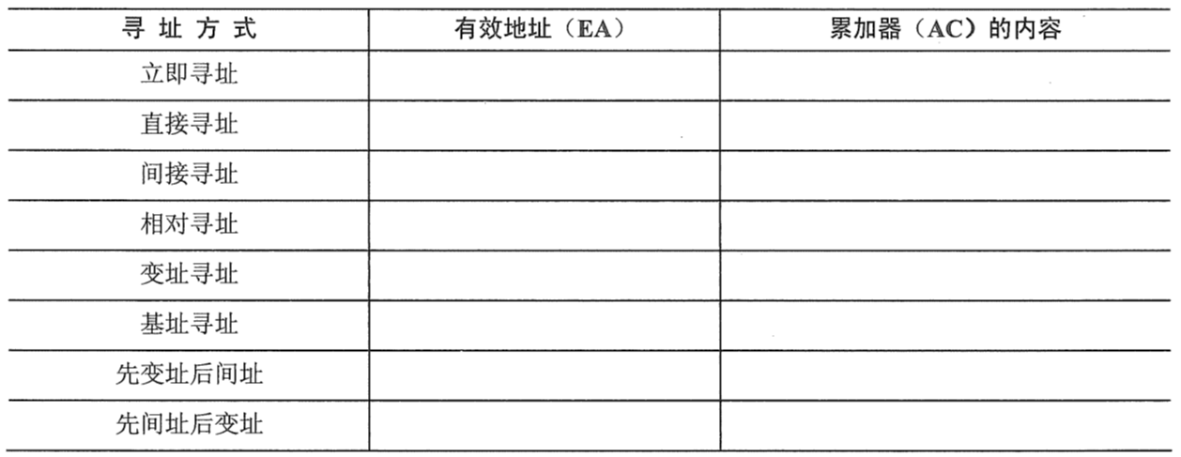







一条双字长的取数指令（LDA）存于存储器的 200 和 201 单元，其中第一个字为操作码OP 和寻址特征 M，第二个字为形式地址 A.假设 PC 的当前值为 200，变址寄存器 的内容为 100，基址寄存器的内容为 200，存储器相关单元的内容如下表所示：
下表的各列分别为寻址方式、该寻址方式下的有效地址及取数指令执行结束后累加器（AC）的内容，试补全下表:

Slide 35
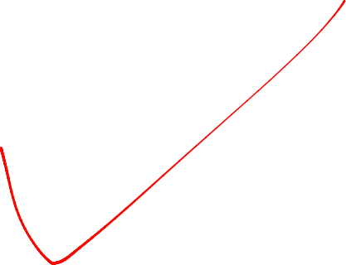
例题3：某机字内存64KB，CPU内有8个16位通用寄存器（其中4个又可当作8个8位通用寄存器）。该机指令系统共有64条指令，全部为双地址指令，且第一个操作数在寄存器中，指令采用下列寻址方式:
（1）寄存器直接寻址
（2）寄存器间接寻址（用16位寄存器）
（3）存储器直接寻址
（4）变址寻址（用任意一个16位寄存器作变址寄存器，位移量为16位）
要求：
（1）设计该计算机指令格式，并画出各种类型的指令格式示意图；
（2）写出各种寻址方式的有效地址。

Slide 36
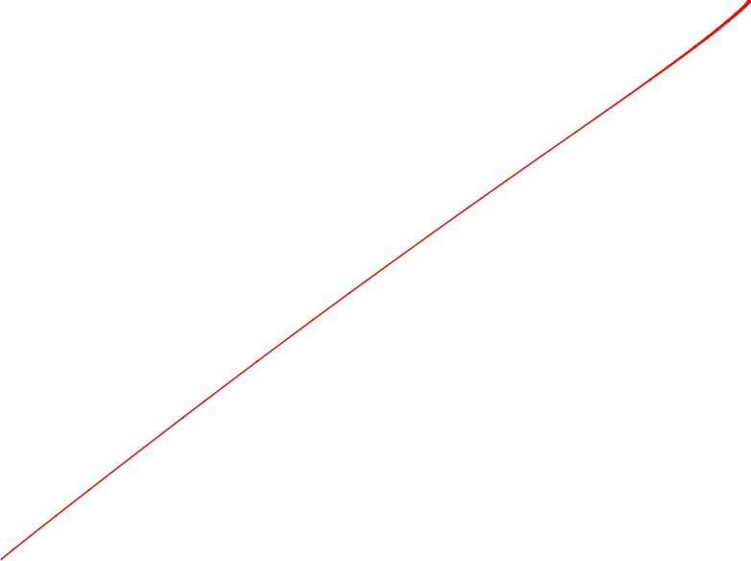
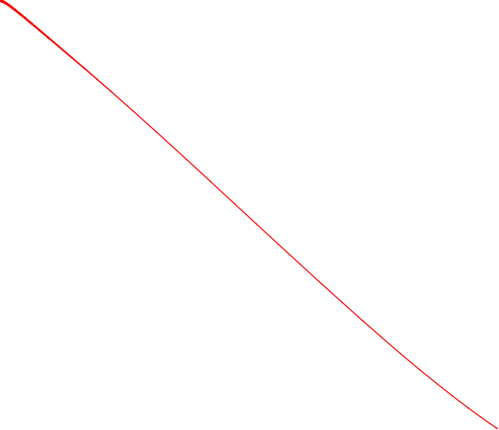
6b
2b
4b
4b
指令格式
操作码 | 寻址方式 | 寄存器 | 寄存器
偏移量
8个16位寄存器，其中4个可以扩展成8个8位寄存器，因此寄存器一共需要编码8+4x2=16个，2^4=16，需要4b编码
寄存器寻址
操作码 | 00 | Rs | Rd
寄存器间接寻址
操作码 | 01 | Rs | Rd
操作码 | 10 | Ri | 偏移量A1
偏移量A2
直接寻址
操作码 | 11 | R1 | R2
偏移量
变址寻址

Slide 37
某模型机共有 64 种操作码，位数固定，且具有以下特点:
1）采用一地址或二地址格式。
2）有寄存器寻址、直接寻址和相对寻址（位移量为-128～+127）3 种寻址方式。
3）有 16 个通用寄存器，算术运算和逻辑运算的操作数均在寄存器中，结果也在寄存器中。
4）取数/存数指令在通用寄存器和存储器之间传送数据。
5）存储器容量为 1MB，按字节编址。
要求设计算术逻辑指令、取数/存数指令和相对转移指令的格式，并简述理由。

Slide 38
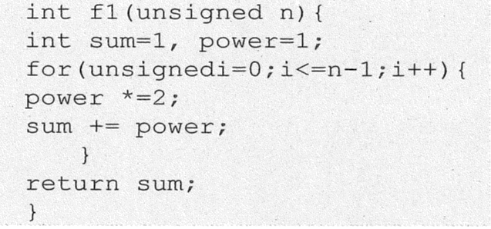
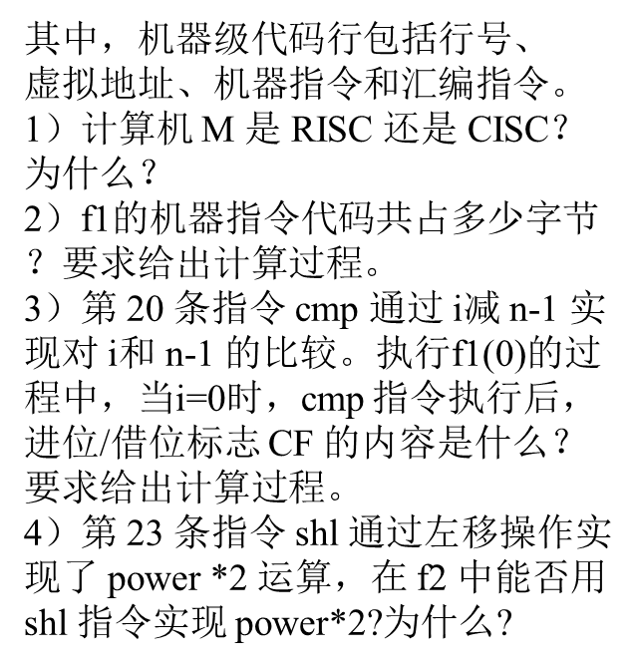
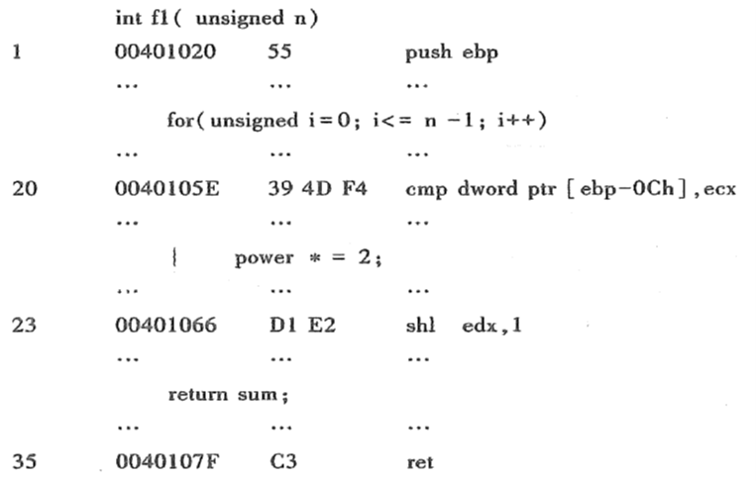
【2017 统考真题】在按字节编址的计算机 M 上，f1 的部分源程序（阴影部分）如下。将f1 中的 int 都改成 float，可得到计算 f(n)的另一个函数f2。
对应的机器代码（包括指令的虚拟地址）如下：

Slide 39
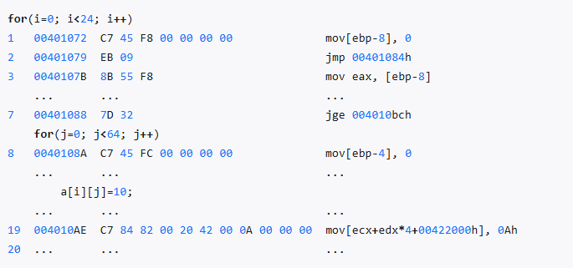
题43中C程序段在计算机M上的部分机器级代码如下，每个机器级代码行中依次包含指令序号、虚拟地址、机器指令和汇编指令。

Slide 40
请回答下列问题。
(1) 第20条指令的虚拟地址是多少？
(2) 已知第2条jmp和第7条jge都是跳转指令，其操作码分别是EBH和7DH，跳转地址分别为0040 1084H、0040 10BCH，这两条指令都采用什么寻址方式？给出第2条指令jmp的跳转目标地址计算过程。
(3) 已知第19条mov指令的功能是“a[i][j]←10”，其中ecx和edx为寄存器名，0042 2000H是数组a的首地址，指令中源操作数采用什么寻址方式？已知edx中存放的是变量j，ecx中存放的是什么？根据该指令的机器码判断计算机M采用的是大端还是小端方式。
(4) 第一次执行第19条指令时，取指令过程中是否会发生缺页异常？为什么？

Slide 41
(1) 第20条指令的虚拟地址是004010B9H。第19条指令的虚拟地址是004010AEH，指令内容为“C7 84 82 00 20 42 00 0A 00 00 00”（从左到右为从低字节到高字节的内容），占11字节，根据题43，计算机M按字节编址，所以第19条指令占11个地址空间，所以第20条指令的虚拟地址是004010AEH+11=004010B9H。
(2) 第一问。第2条jmp指令和第7条jge指令都采用相对寻址方式。
第二问。相对寻址过程为首先执行(PC)+1→PC，然后执行EA=(PC)+A，第2条jmp指令内容为EB 09H，占2字节。根据题43，计算机M按字节编址，所以第2题条指令占2个地址空间，
第2条jmp指令地址为00401079H，下一条指令地址为00401079H+2H=0040107BH，或者直接读第3条指令地址为0040107BH，跳转目标地址为00401084H，跳转目标地址EA=下一条指令地址（=当前指令地址+当前指令字的编址单位数）+偏移A，即00401084H = 00401079H + 2H + X，解得X=9H。第2条指令jmp的跳转目标地址00401084H=00401079H+2H+9H。

Slide 42
(3) 第一问。第19条指令中源操作数采用立即寻址方式。根据第19条的汇编代码mov[ecx+edx*4+00422000h], 0Ah，mov为传送指令，源操作数0Ah为立即数，所以源操作数采用立即寻址方式。
第二问。ecx存放的是i×256。a[i][j]的地址=a[0][0]的地址+4(64i+j)=a[0][0]的地址+256i+4j，对应表达式ecx+edx*4+00422000h，a[0][0]的地址为00422000h，edx中存放的是变量j，显然ecx存放的是256i，即i×256。
第三问。计算机M采用的是小端方式。第19条指令内容”C7 84 82 00 20 42 00 0A 00 00 00” （从左到右为从低字节到高字节的内容）中“00 20 42 00”（从左到右为从低字节到高字节的内容）部分对应00422000h，低字节内容在低地址，高字节内容在高地址，显示是小端方式。
(4) 第一次执行第19条指令时取指令过程中不会发生缺页异常。根据43题问题(1)中第三问，虚拟地址低12位为页内地址，高20位为虚页号。第19条指令地址004010AEH和第1条指令地址00401072H的虚页号相同，位于同一页，访问第1条指令后，虚页号00401H的页面一定位于主存中，所以第19条指令时不会发生缺页异常。

